Slide 1
Entornos de Desarrollo
Realizado por :
Adrián González
Óscar Calderón
Antonio Porcel
Ignacio Antón
Óscar Masó
Ángel Albornoz

Slide 2
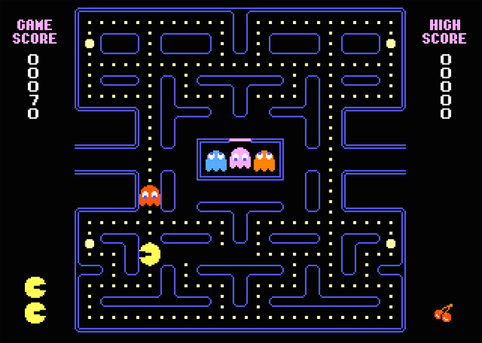
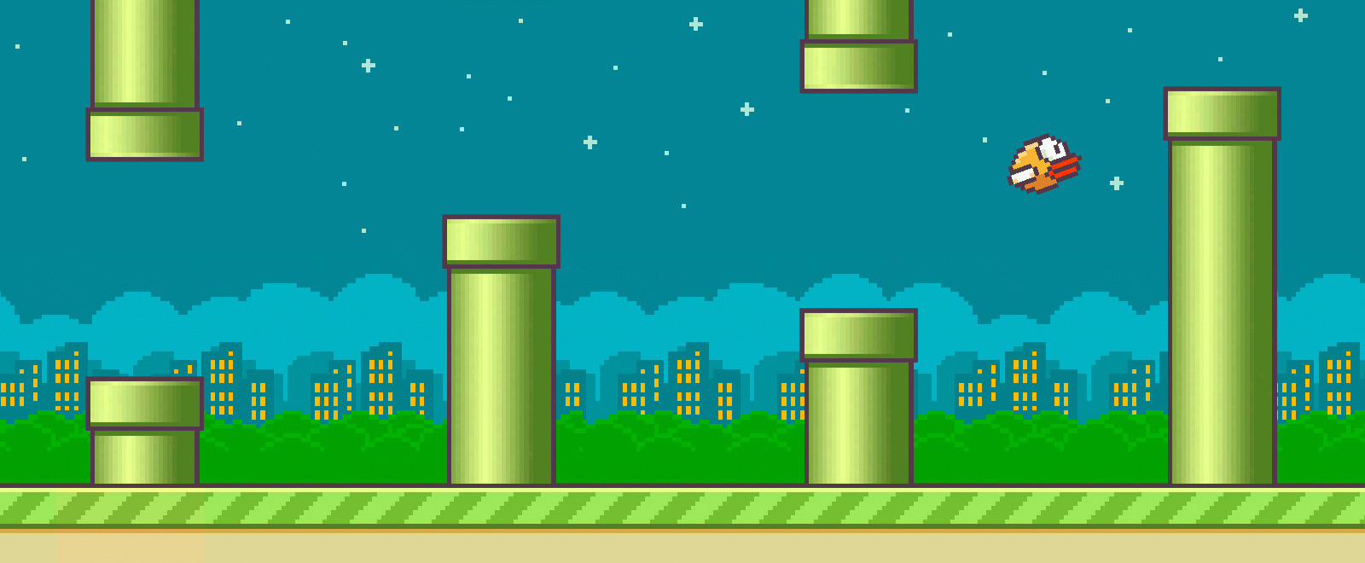
Descripción del Proyecto
El proyecto que vamos a realizar es un emulador de diferentes juegos como:
Queremos retar al jugador añadiendo más velocidad y rapidez a la que estamos acostumbrados en estos juegos y así aumentaremos la dificultad de ellos.
Basaremos el resultado de la partida en la suma de las puntuaciones de ambos juegos y guardaremos dicha puntuación en un apartado de la interfaz visible para añadir competitividad al emulador.

Slide 3


Organización
Scrum Master: Ignacio Antón
Project manager: Ángel Albornoz
Hemos dividido nuestro grupo en 2 grupos minoritarios
Grupo Interfaz
Óscar Calderón
Ignacio Antón
Antonio Porcel
Grupo Juegos
Óscar Masó
Ángel Albornoz
Adrián González
Antonio Porcel (Grupo Interfaz)
Por cuestión de tiempo trasladamos a Antonio a el grupo de Juegos

Slide 4
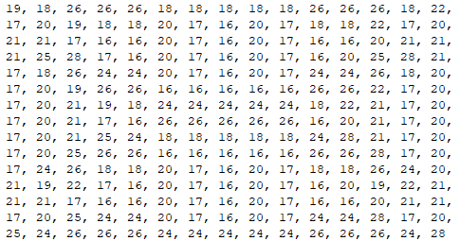
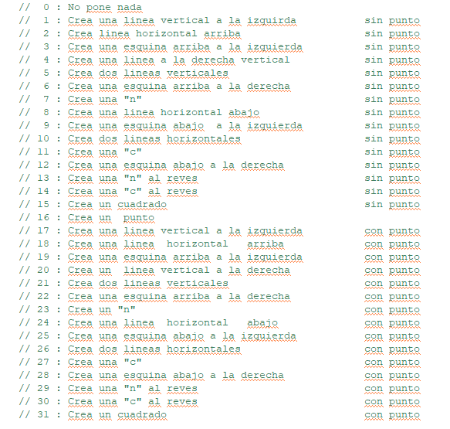
Objetivos de Sprint
Project manager: Ángel Albornoz
15 x 15
Programación básica del PacMan
Creación del mapa
Movimiento del personaje
Puntuación

Slide 5
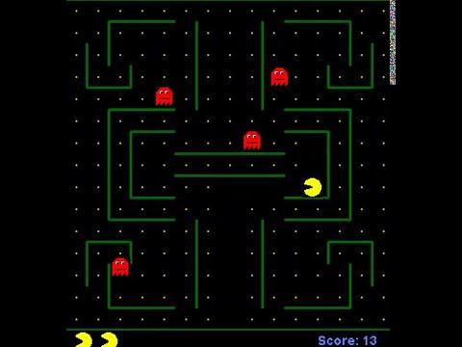
Puntuación aumentando
Movimiento del jugador
Creación del mapa
Fantasmas en pantalla
Colisiones en el mapa
Vidas del jugador
Puntuación
Final de partida
Project manager:
Ángel Albornoz

Slide 6
Reserva de trabajo (backlog)
Project manager:
Ángel Albornoz
Trabajo a realizar para próximos proyectos:
Creación de los diferentes fondos
Grupo Interfaz
Interfaz del Emulador
Creación de los botones
Movimiento por los menús
Movimiento por los menús
Botones de la Interfaz
Creación de los diferentes fondos
Creación de los botones
Interfaz del Emulador
Botones de la Interfaz
Grupo Juegos
Juego Comecocos
Puntuación Flappy Bird
Juego Flappy Bird
Puntuación Flappy Bird
Mapa Flappy Bird
Juego
Flappy Bird
Mapa
Flappy Bird
Juego Comecocos

Slide 7
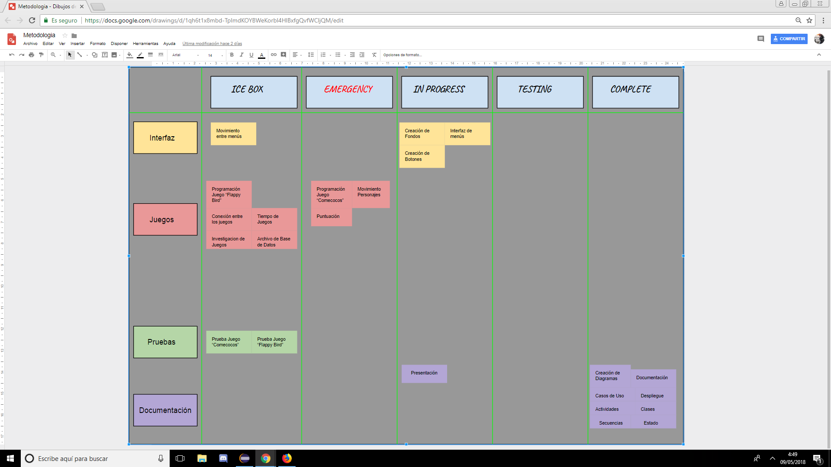
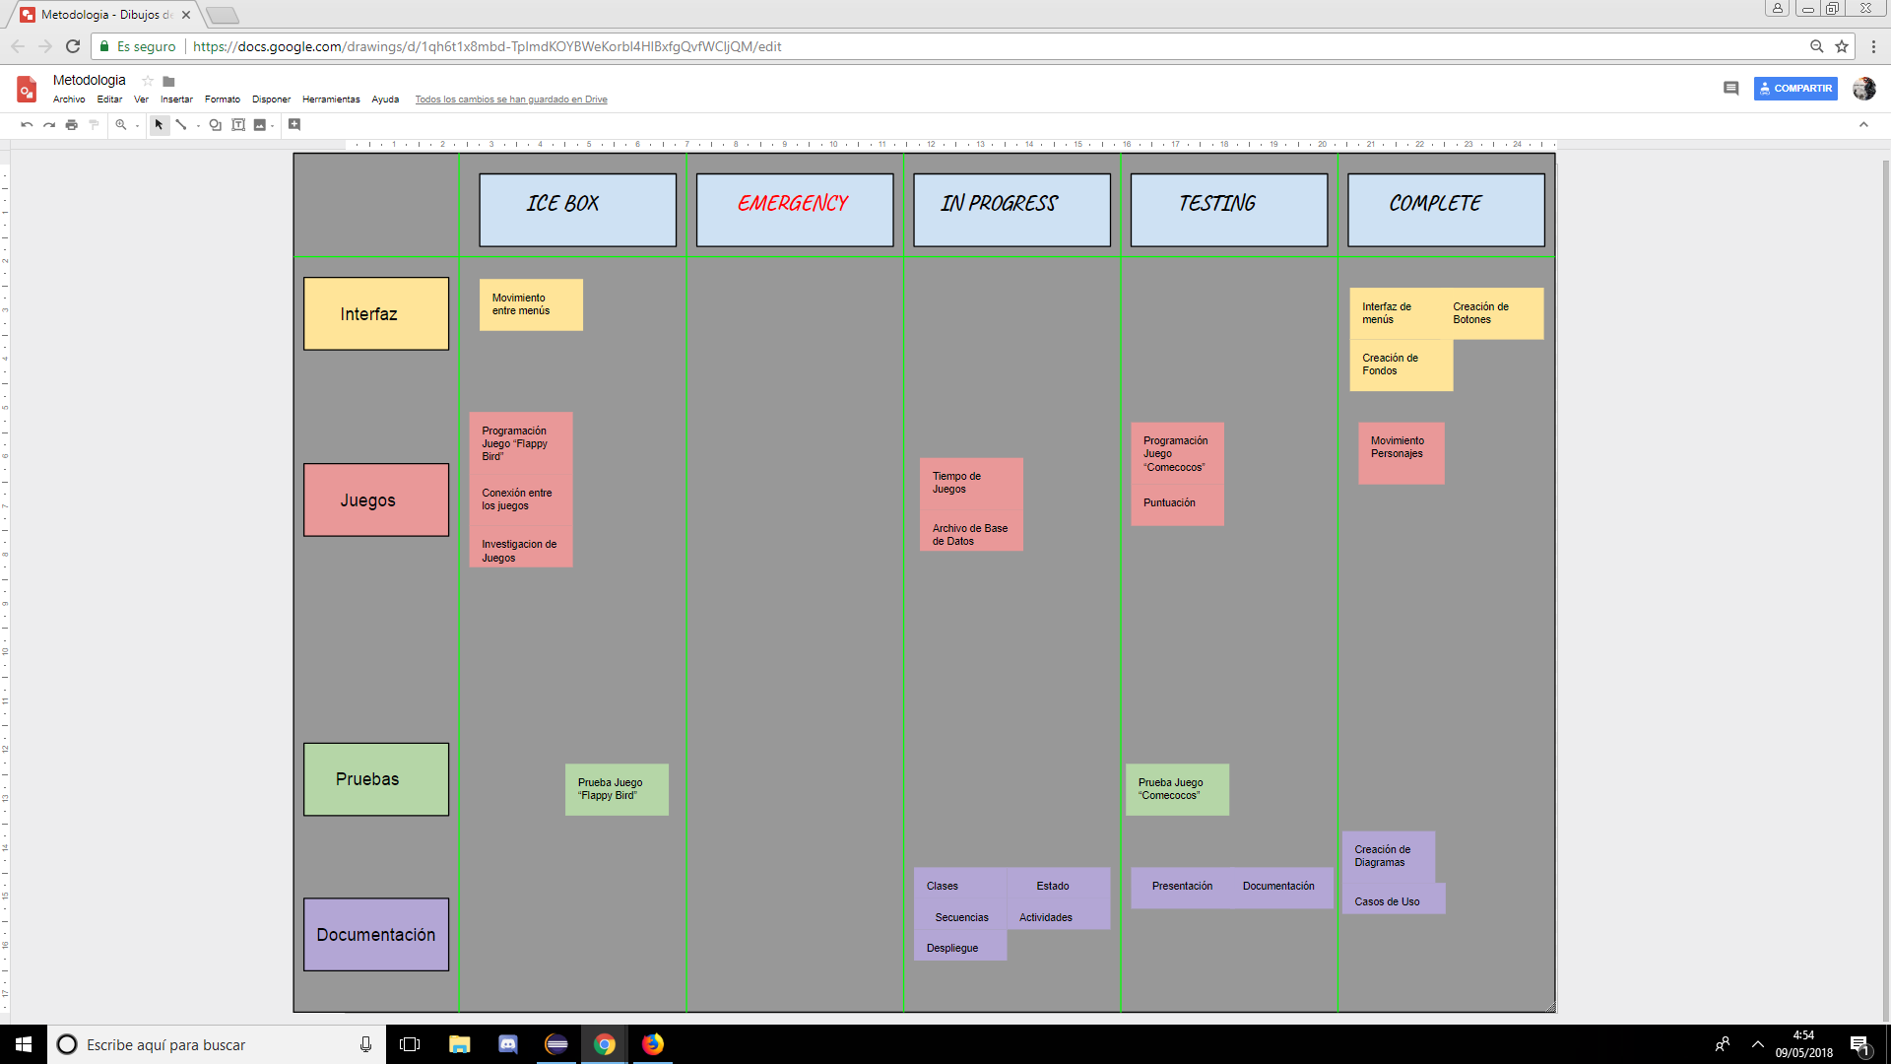
Pila de Trabajo
Scrum Master: Ignacio Antón
Completado
En prueba
Corrección de errores

Slide 8
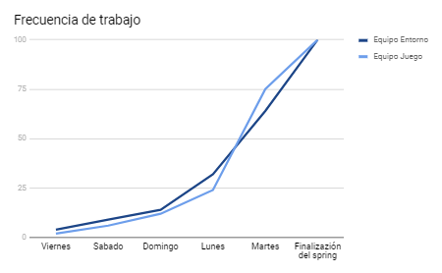
Scrum Master: Ignacio Antón
Lunes:
Organización y división de los grupos.
Creación de carpetas en común para facilitar el trabajo
Creación de las metas para el sprint del Miércoles:
Grupo Juego:
Movimiento del jugador - 3 horas
Programación del juego - 10 horas
Creación del mapa - 2 horas
Creación de puntuación - 3 horas
Grupo Entorno:
Creación de los fondos - 2 horas
Creación de los botones - 1 hora
Creación de icono - 1 hora

Slide 9
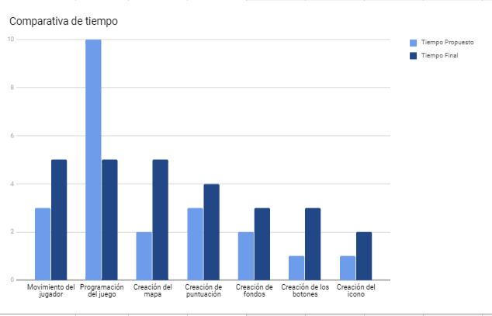
Comparativa de tiempo
Scrum Master: Ignacio Antón
Grupo Juego:
Movimiento del jugador - 3 horas
Programación del juego - 10 horas
Creación del mapa - 2 horas
Creación de puntuación - 3 horas
Grupo Entorno:
Creación de los fondos - 2 horas
Creación de los botones - 1 hora
Creación de icono - 1 hora

